Slide 1


Hands-on 9: Transmissão/Recepção DPSK usando a USRP – vencendo o canal sem fio
Leonardo Damasceno
GppCom/DCO/UFRN
Natal, 23/11/2016
Universidade Federal do Rio Grande do Norte (UFRN)

Slide 2
Objetivos
Construir uma cadeia de transmissão/recepção no GNU Radio para trocar um arquivo de texto entre duas USRP N210 (canal sem fio e limitado em banda);
Apresentar os problemas relacionados ao canal sem fio e os opções simples para soluciona-los.

Slide 3
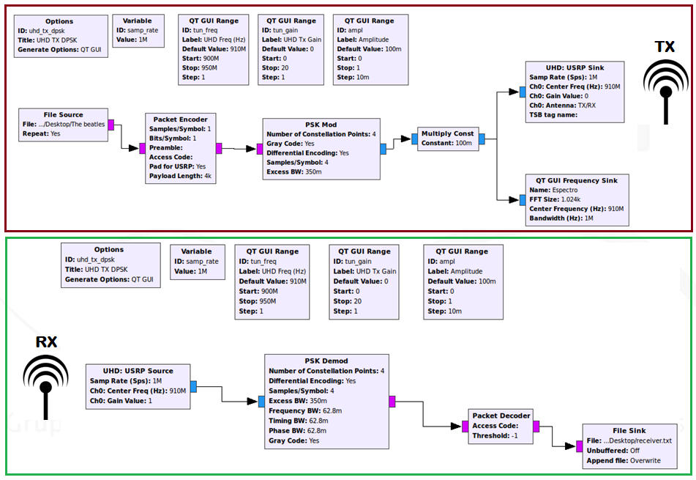

Cadeia de Transmissão/Recepção

Slide 4
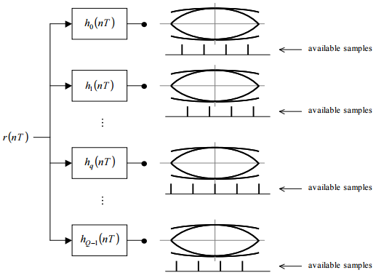
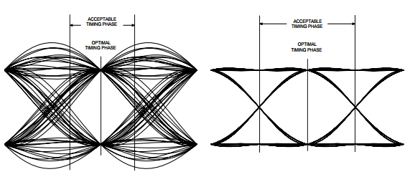
Problemas clássicos do canal sem fio e limitado em banda
Sincronismo de Tempo: Perda de sincronismo devido aos equipamentos do transmissor e receptor terem clocks diferentes e o canal impor atraso de propagação variável;
Problema: o receptor pode amostrar o sinal recebido sem maximizar a SNR (perder o começo e o final do tempo de bits), afetando a recuperação do sinal. As amostras não geram diagrama de olho aberto;
Uma solução simples: PFB (Banco de Filtro Polifásico).

Slide 5
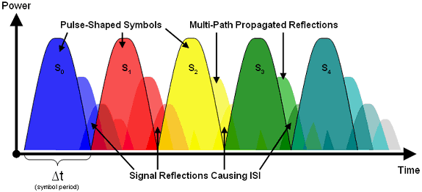
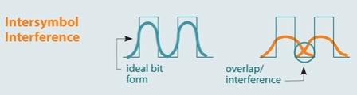
Problemas clássicos do canal sem fio e limitado em banda
Interferência Inter-simbólica ou ISI: Invasão temporal do sinal de um símbolo no sinal de símbolos vizinhos. Ocorre devido a formatação de pulso para limitar a banda do sinal transmitido e devido aos multipercursos do canal sem fio (delay spread);
Problema: rotação da constelação; piso de BER (existe um limite de BER irredutível, mesmo com o aumento de SNR)
Uma solução simples: Equalizador.
Multipercursos
Formatação de pulso

Slide 6
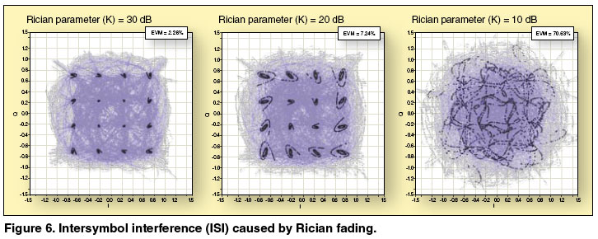
Problemas clássicos do canal sem fio e limitado em banda
Interferência Inter-simbólica ou ISI: Invasão temporal do sinal de um símbolo no sinal de símbolos vizinhos. Ocorre devido a formatação de pulso para limitar a banda do sinal transmitido e devido aos multipercursos do canal sem fio (delay spread);
Problema: rotação da constelação; piso de BER (existe um limite de BER irredutível, mesmo com o aumento de SNR)

Slide 7
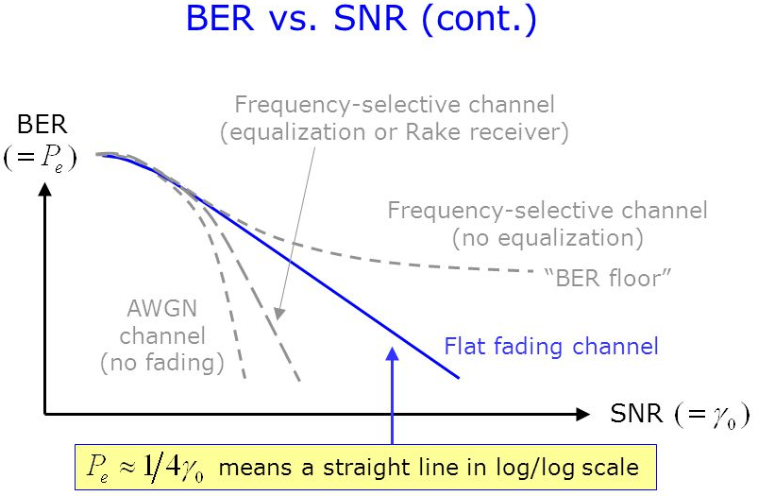
Problemas clássicos do canal sem fio e limitado em banda
Interferência Inter-simbólica ou ISI: Invasão temporal do sinal de um símbolo no sinal de símbolos vizinhos. Ocorre devido a formatação de pulso para limitar a banda do sinal transmitido e devido aos multipercursos do canal sem fio (delay spread);
Problema: rotação da constelação; piso de BER (existe um limite de BER irredutível, mesmo com o aumento de SNR)

Slide 8
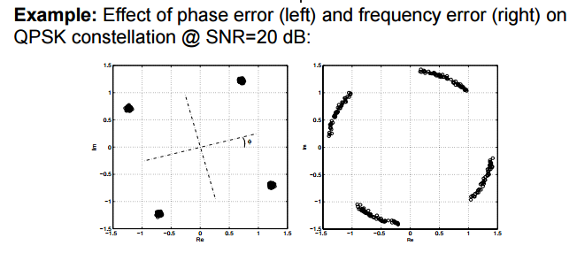
Problemas clássicos do canal sem fio e limitado em banda
Sincronismo de Fase e Frequência: ocorre quando o sinal sofre múltiplos percursos e efeito doppler até chegar no receptor (e.g. um canal seletivo no tempo causa um offeset de fase no sinal recebido).
Problema: rotação da constelação; efeito nulo de quadratura;
Solução simples: Modulação DPSK e algoritmo Costas Loop.
Erro de fase
Erro de frequência

Slide 9
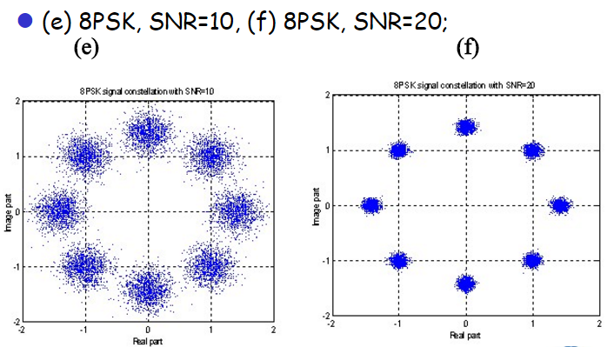
Problemas clássicos do canal sem fio e limitado em banda
Ruído AWGN: ocorre devido o movimento aleatório de elétrons na cadeia de transmissão e recepção, espalhado por todo espectro (inevitável num sistema de comunicação real).
Problema: sinal aleatório adicionado ao sinal recebido;
Um solução simples: controle de potência (aumento de SNR);

Slide 10
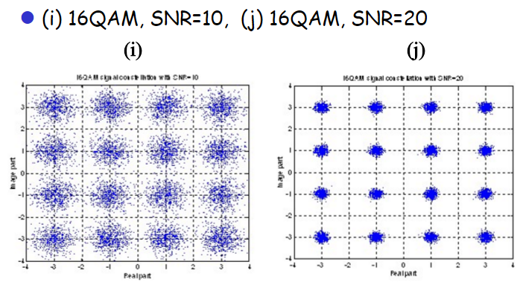
Problemas clássicos do canal sem fio e limitado em banda
Ruído AWGN: ocorre devido o movimento aleatório de elétrons na cadeia de transmissão e recepção, espalhado por todo espectro (inevitável num sistema de comunicação real).
Problema: sinal aleatório adicionado ao sinal recebido;
Um solução simples: controle de potência (aumento de SNR);

Slide 11
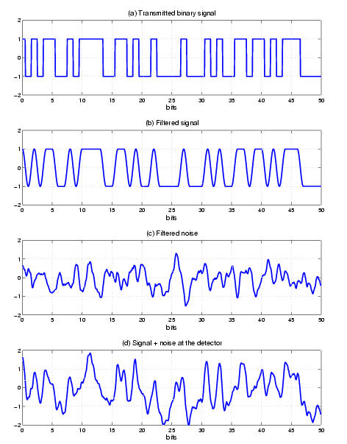
Problemas clássicos do canal sem fio e limitado em banda
Ruído AWGN: ocorre devido o movimento aleatório de elétrons na cadeia de transmissão e recepção, espalhado por todo espectro (inevitável num sistema de comunicação real).
Problema: sinal aleatório adicionado ao sinal recebido;
Um solução simples: controle de potência (aumento de SNR);

Slide 12
Sobre o GppCom
A meta do GppCom é criar na UFRN um ambiente de P&D&I através de prototipagem rápida baseada em simulação via software e hardware nas áreas de sistemas de comunicação e processamento digital de sinais e imagens. O Grupo é formado pelos professores: Vicente Angelo de Sousa Junior (coordenador), Luiz Gonzaga de Queiroz Silveira Junior (vice-coordenador), Luiz Felipe de Queiroz Silveira, Marcio Eduardo da Costa Rodrigues, Adaildo Gomes D'Assunção (pesquisador associado), Cláudio Rodrigues Muniz da Silva (pesquisador associado), Cristhianne de Fátima Linhares de Vasconcelos (pesquisador associado). O GppCom está de portas abertas para novas parcerias, conheça o portifolio do grupo.
Contato: vicente.gppcom@gmail.com

